Slide 1


Introducción al software libre: Linux y Molinux
IES EDUARDO VALENCIA

Slide 2







Slide 3
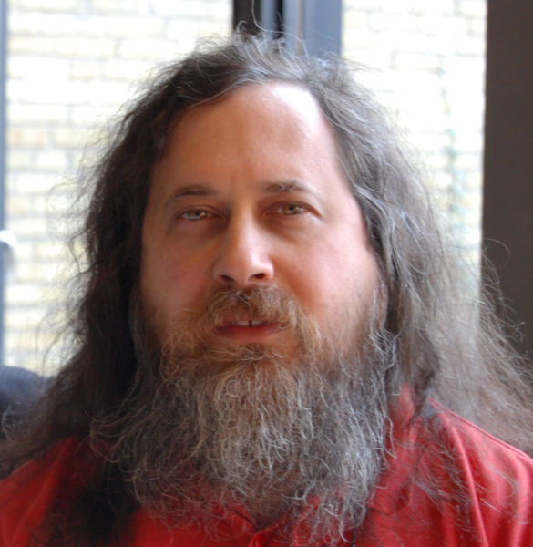
EL SOFTWARE LIBRE
En los años 70, Richard Stallman inició un movimiento orientado a hacer públicos los programas comerciales.
Si todos los usuarios saben cómo está implementado un programa, siempre habrá alguien que pueda mejorarlo.

Slide 4
SISTEMA OPERATIVO
Un sistema operativo (S.O.) es el primer programa que se carga en el ordenador. Sus funciones son:
  Coordinar el funcionamiento de las distintas partes del ordenador (CPU y periféricos)‏
  Gestionar los archivos y carpetas contenidos en el disco duro y otras memorias
  Arrancar y controlar los programas que tengamos instalados

Slide 5
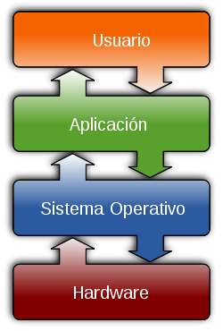

Slide 6


Panorama de los S.O. en los primeros años noventa
Los ordenadores PC domésticos funcionan con dos sistemas operativos: MS-DOS y WINDOWS
Las grandes corporaciones trabajan con un sistema operativo mucho más complejo y eficaz, denominado UNIX

Slide 7
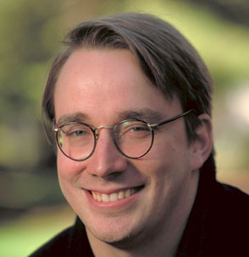
Nacimiento de Linux
Es en esta época cuando un estudiante de informática finlandés, está claro que con una nula vida social o sentimental, crea un sistema operativo que imita las funciones de Unix: Linux
Pero además, empapado del concepto de Stallman de software libre, decide liberar su código según la licencia GNU

Slide 8

Nace el software colaborativo
El proyecto de Torvalds hace furor entre muchos ”frikis” en Internet, que rápidamente se prestan a colaborar en el proyecto. Al tener acceso completo a toda la información sobre el funcionamiento de este S.O., es posible y muy satisfactorio desarrollar o participar en el desarrollo de software que funcione con Linux.

Slide 9



”Sabores” de Linux
Linux es sólamente el núcleo del S.O. (es decir, la parte del software que realmente controla el ordenador).
Como dicho núcleo o kernel debe ir acompañado de una serie de programas accesorios (algo para escribir, un navegador para Internet, un cliente de correo...), se habla de sabores para definir las combinaciones del kernel con grupos de programas básicos

Slide 10

¿Qué implica una licencia GNU?
Todo usuario interesado debe tener acceso completo a toda la documentación que conforma el proyecto.
Asímismo, puede modificarse libremente cualquier software sujeto a este tipo de licencia.

Slide 11
¿A qué obliga una licencia GNU?
Podemos cobrar por una copia física de un programa o la instalación o mantenimiento de sistemas en una empresa, pero no podemos impedir que el usuario interesado acceda por su cuenta a dicha información.
Cualquier tipo de modificación que realicemos a un software con licencia libre, debe respetar los términos originales de la licencia.

Slide 12
Principales características de GNU/Linux
Tiene un sistema de archivos único para todos los ordenadores.
El usuario normal (salvo un administrador, que debe identificarse con contraseña) no puede crear ni borrar archivos o carpetas fuera de la carpeta HOME (equivalente a la carpeta Mis Documentos de Windows).
El sistema de instalación y desinstalación de programas, a base de repositorios, no deja opción al usuario a equivocarse. Éste sólo tiene que comprobar que software hay disponible en Internet, marcar el programa que le interese, y dejar que Linux lo descargue y lo instale de manera absolutamente automática

Slide 13
Ventajas de Linux
El usuario final no puede cambiar archivos o carpetas fuera de home
Sólo el administrador, introduciendo su contraseña, puede instalar o desinstalar programas
El software libre es gratuito y legal
Lo que no se puede tocar, no se puede romper
La posibilidad de un virus es infinitesimal
No estamos pirateando nada.

Slide 14
INSTALACIÓN DE LINUX
- Arranque dual
- Instalación completa

Slide 15
Instalación de linux
PARTICIÓN: Forma de organización del disco duro

Slide 16
Instalación de Linux
Windows: FAT, FAT16, FAT32, NTFS
GNU/Linux: EXT2, EXT3, EXT4

Slide 17
Instalación de Linux
Memoria SWAP: partición del disco duro definida como de intercambio. Se utiliza como complemento de la RAM

Slide 18
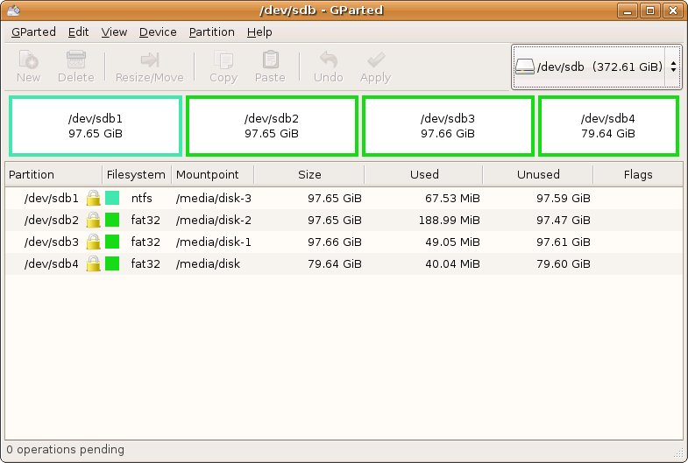

Slide 19
Tipos de usuario
Usuario propietario del archivo o carpeta
Grupo al que pertenece el propietario
Otros

Slide 20
Tipos de permisos
Escritura (w) = 1
Lectura ( r ) = 2
Ejecución (x) = 3
Los permisos se obtienen por suma...

Slide 21
Ejemplo de permisos
Hay cuatro usuarios: alumno1, alumno2, profesor1 y profesor2.
alumno1 y alumno2 pertenecen al grupo alumnos
profesor1 y profesor2 pertenecen al grupo profesores

Slide 22
Ejemplo de permisos
Hay dos archivos: examenhistoria.txt y chuletasparaexamen.sh
examenhistoria.txt pertenece a profesor1 y tiene los permisos 710
chuletasparaexamen.sh pertenece a alumno1 y tiene los permisos 541

Slide 23
Ejemplo de permisos
Si examenhistoria.txt tiene permisos 710:
profesor1 puede escribir, leer y ejecutar
profesor2 puede leer el examen
alumno1 y alumno2 no pueden leer, escribir ni ejecutar.

Slide 24
Ejemplo de permisos
Si chuletasparaexamen.sh tiene permisos 541:
alumno1 puede ejecutar y leer el archivo
alumno2 puede ejecutar, pero no leer
profesor1 y profesor2 pueden leer el archivo

Slide 25
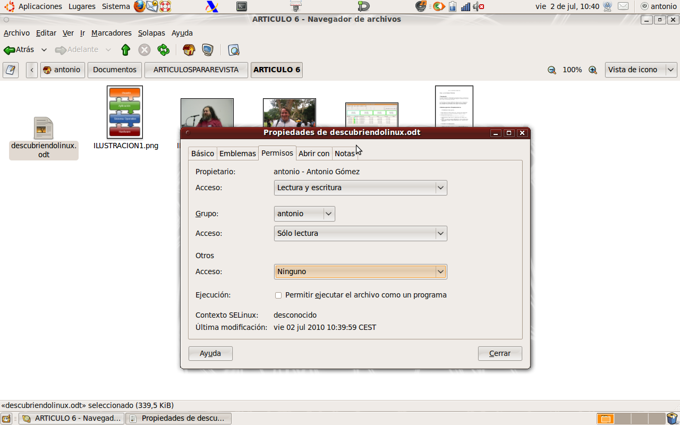

Slide 26
Entornos de escritorio
Los entornos de escritorio son, simplemente, el sistema de ventanas que permiten la interacción con el usuario gráficamente, vía ratón.
Todos los entornos de escritorio están basados en el servidor X11

Slide 27
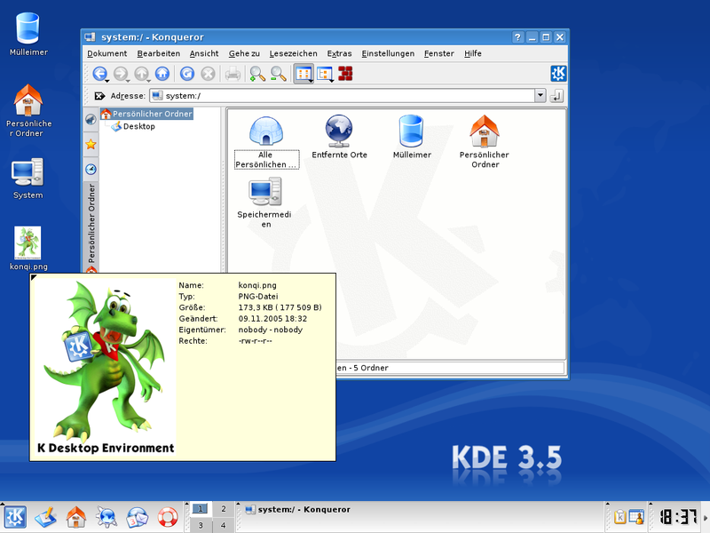

Slide 28
Instalación de paquetes
El software en GNU/Linux se instala en base a paquetes
El S.O. decide dónde va cada archivo y en qué condiciones se instala

Slide 29
Instalación de paquetes
Podemos instalar software nuevo en Ubuntu de tres formas:
Uso del Centro de Software de Ubuntu (Añadir y quitar programas)
Uso del gestor gráfico de paquetes Synaptic
Desde consola: herramientas apt-get y aptitude

